Slide 1
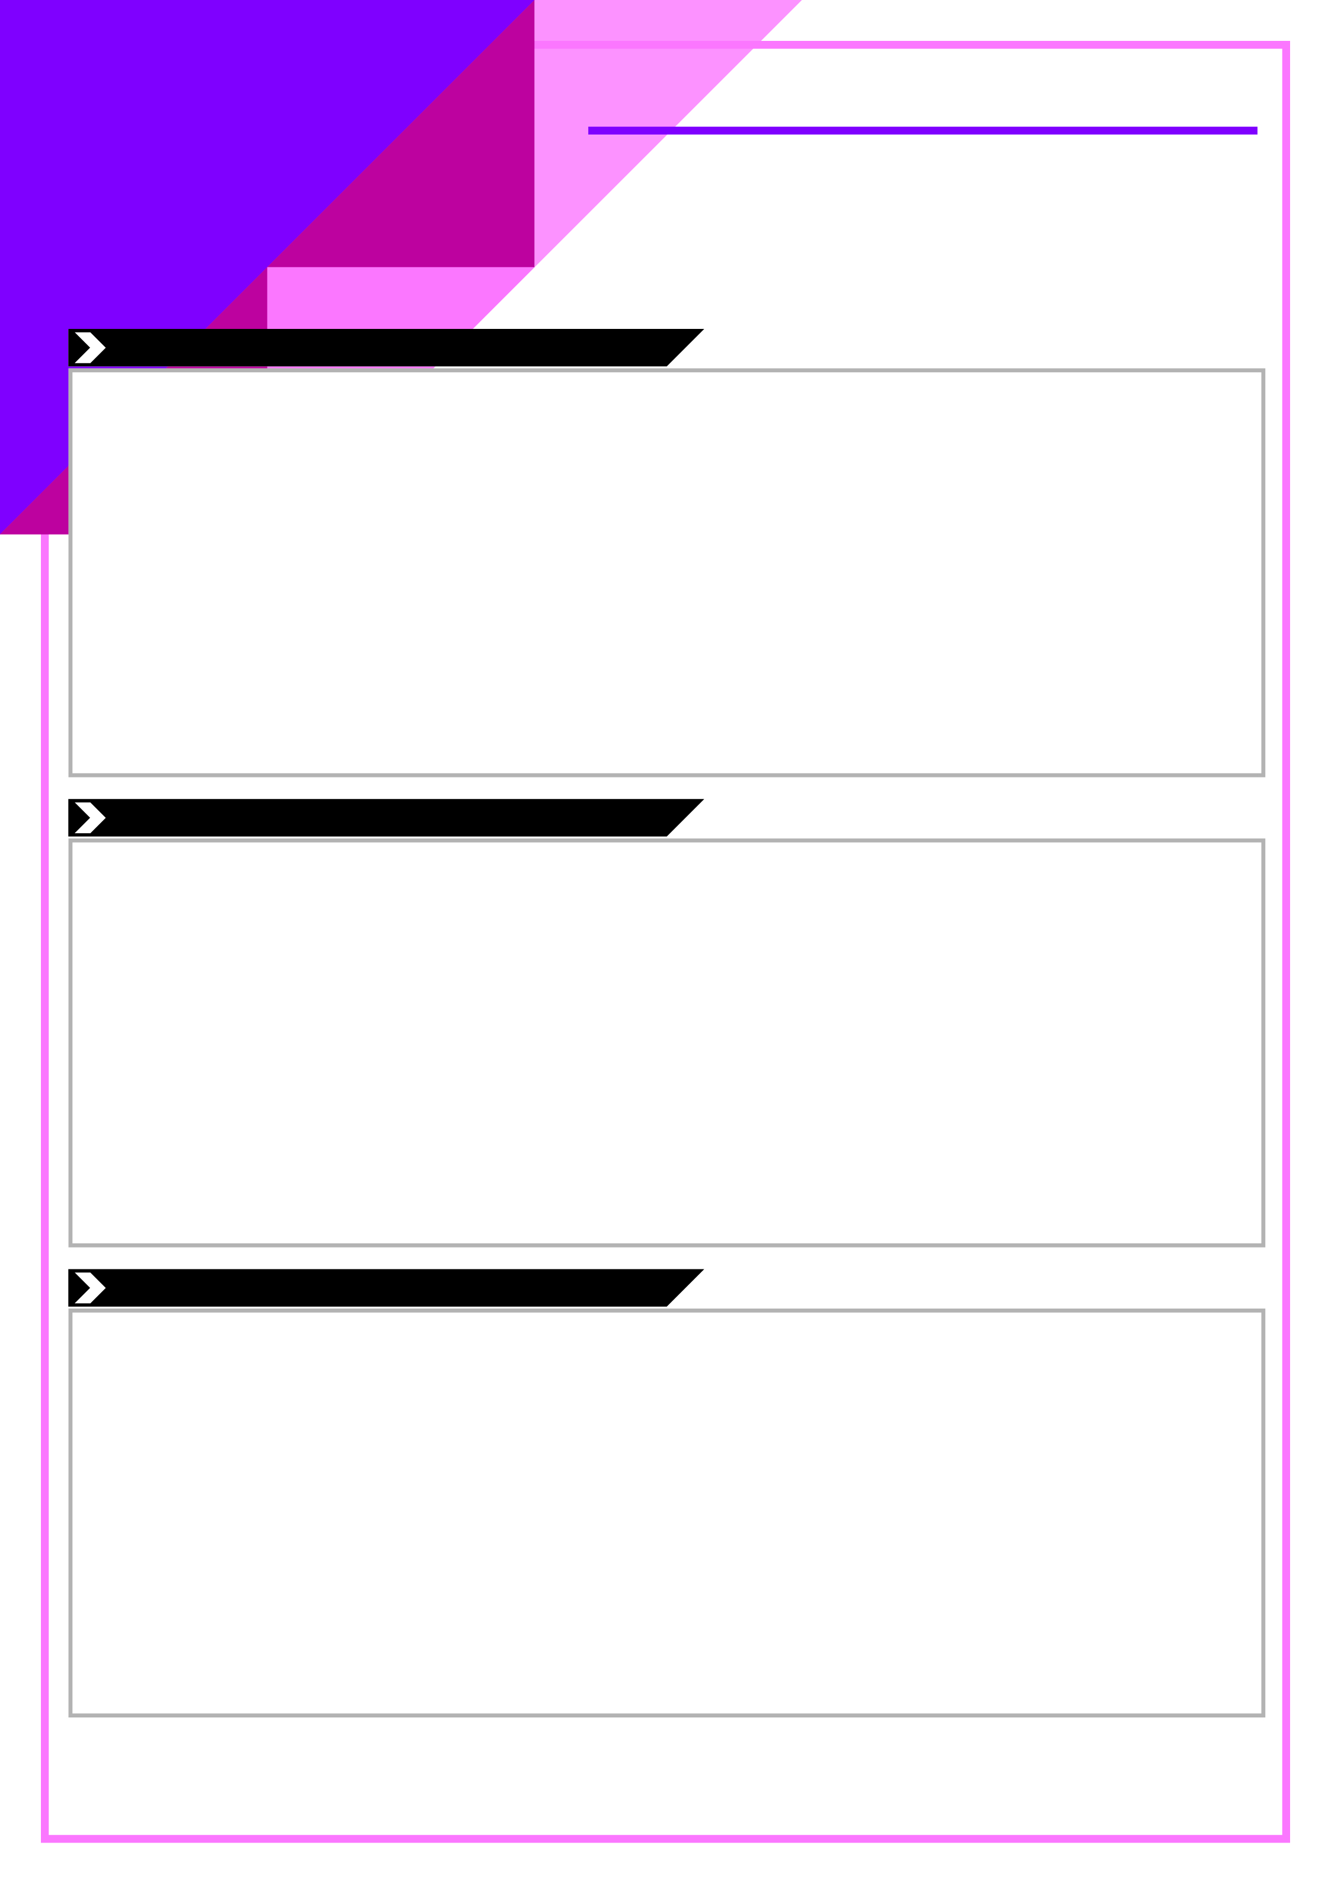
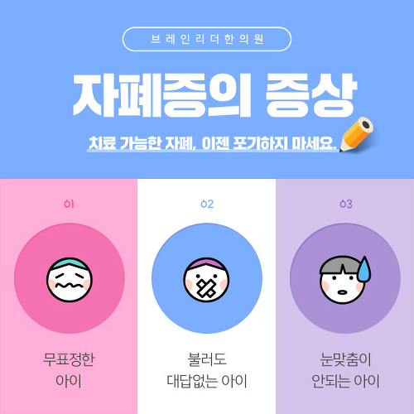
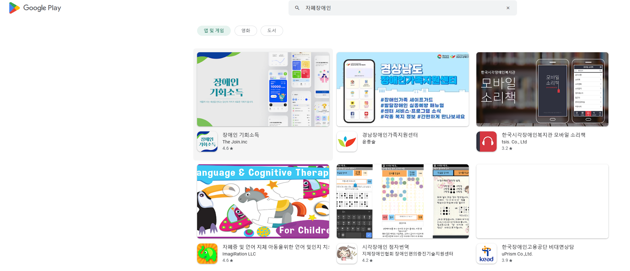
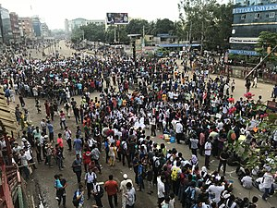
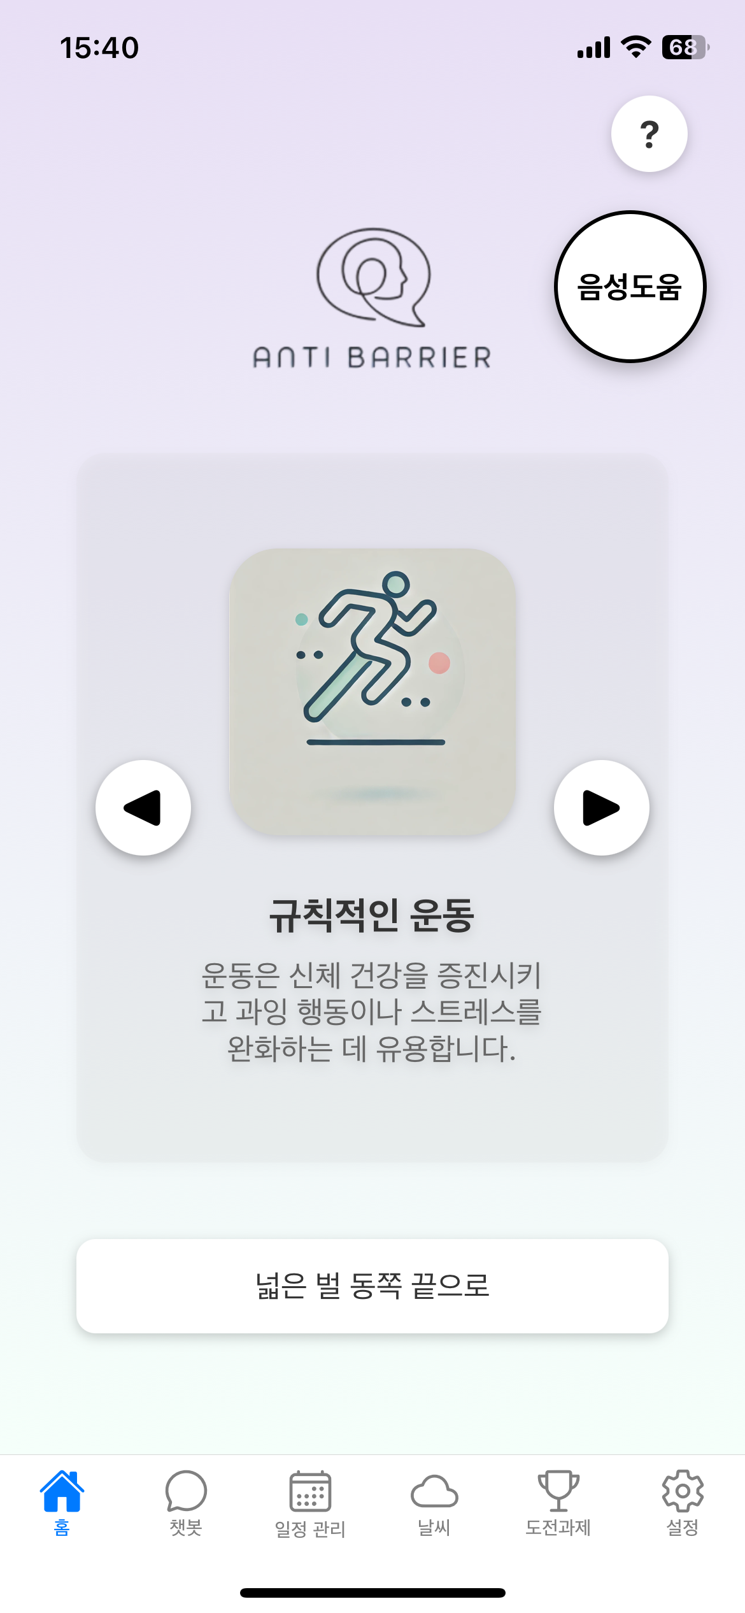
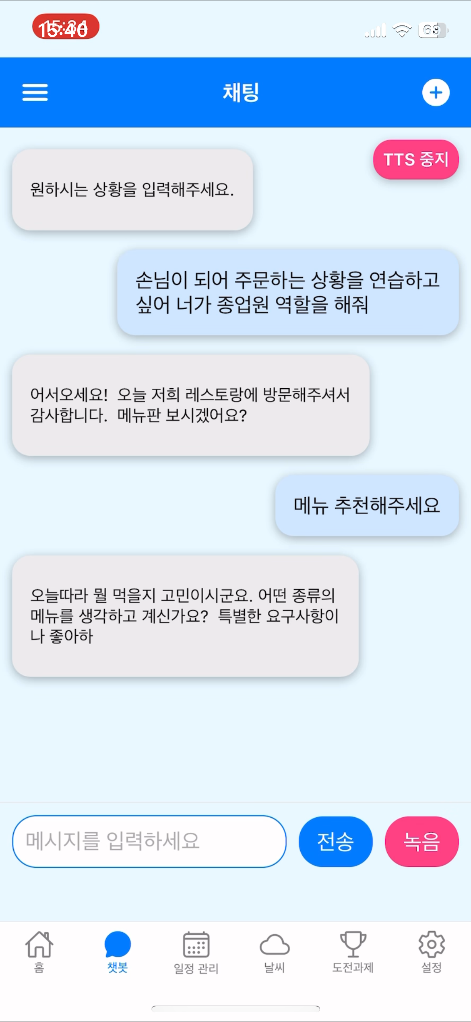
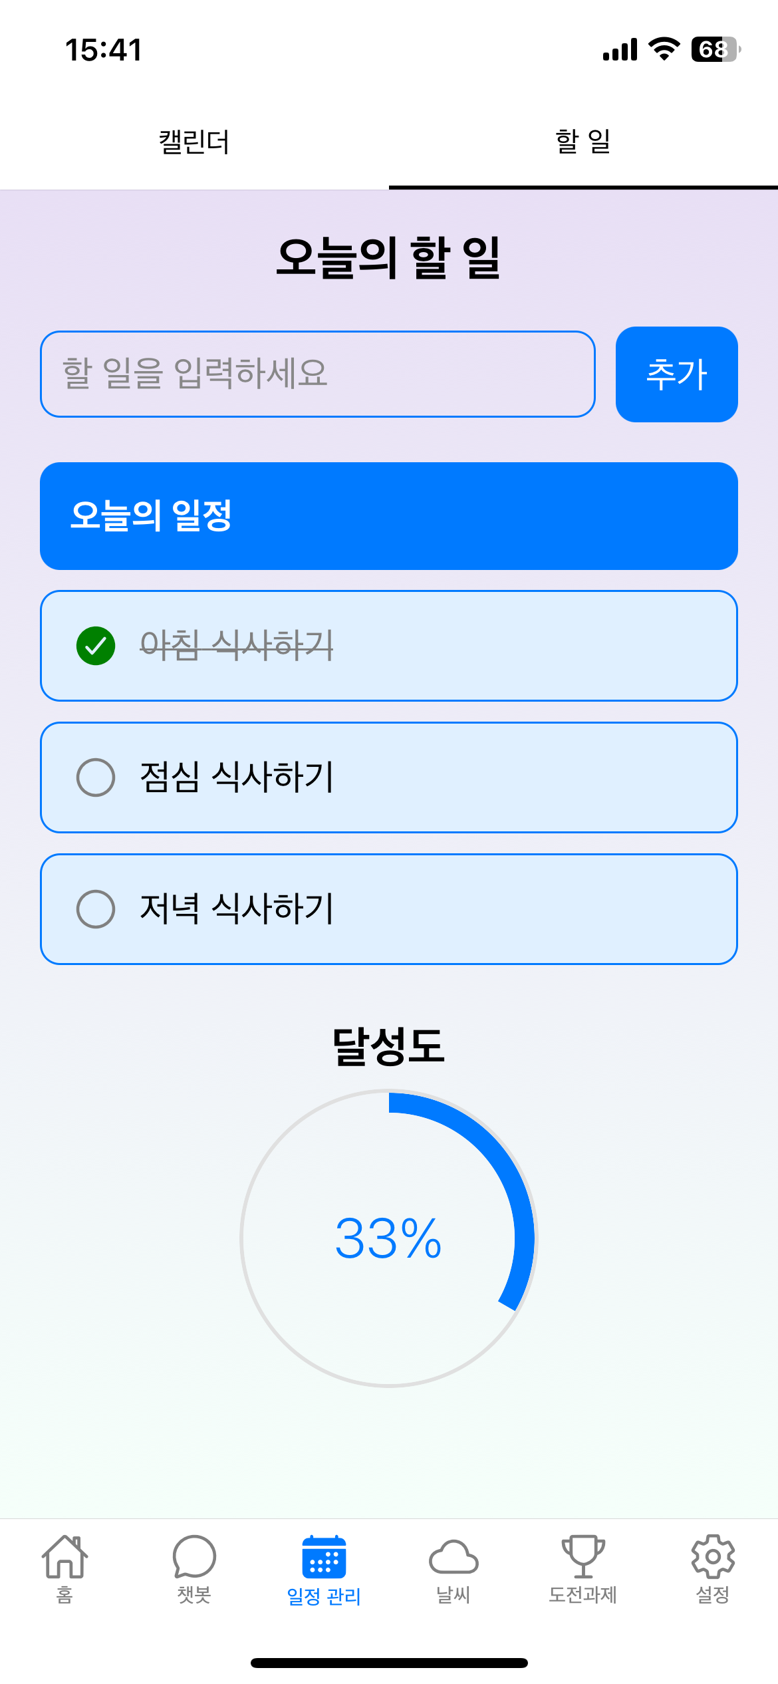
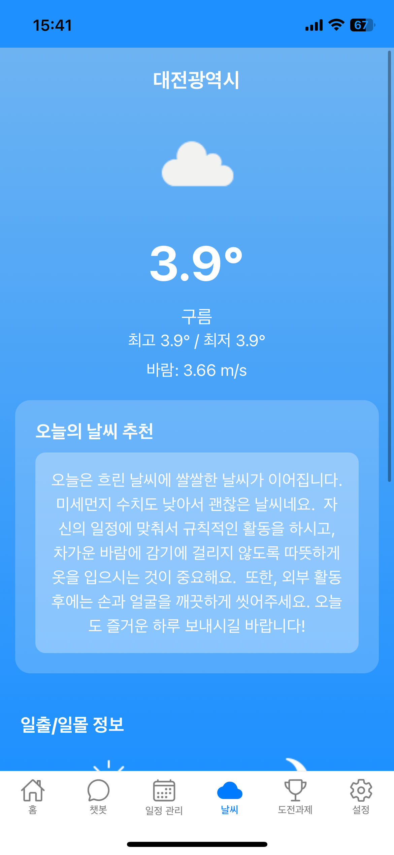
SW융합대학
자폐장애인을 위한 자기관리 앱 “Anti Barrier”
IT융합학부
대표학생 : 가상훈
참여학생 : 노가연
지도교수 : 임승철 교수님
제 작 개 요
자폐장애인이 정상적으로 살아가기 위해 건강 관리, 대화 능력, 목표 수행 등 능력이 필요
현 시점에 나와있는 자폐 장애인을 위한 앱은 해당 능력을 향상 시키기에는 기능이 부족
이 앱을 제작하여 지체 장애인의 생활에 도움
작 품 결 과
기 대 효 과
흔히 쉽게 포기하거나 중단하기 쉬운 루틴을 체계적으로 관리할 수 있는 루틴 관리 기능을 제공하여, 건강한 일상생활 습관을 꾸준히 형성할 수 있도록 도움
Gemini 기반의 챗봇을 활용하여 일상생활에서 흔히 겪을 수 있는 다양한 상황을 역할놀이 형태로 연습
자폐청소년이 보다 자연스럽고 능동적으로 대화를 이어갈 수 있는 능력을 키움
날씨에 맞게 맞춤형 운동법과 건강관리 추천을 제공하여, 자폐 청소년들이 더 건강한 신체와 정신을 유지하며 자기주도적인 일상을 만들어 감
2024-2학기
캡스톤디자인전시회

